Slide 1











MăngNon
TOÁN 4
Ôn tập về
CÁC PHÉPTÍNH
CÁC PHÉPTÍNH
CÁC PHÉPTÍNH
TỰ
TỰ
NHIÊN
SỐ
NHIÊN
SỐ
với
Trang
163
Linh

Slide 2
YÊU CẦU CẦN ĐẠT
KIẾN THỨC
KĨ NĂNG
Ôn tập về phép tính nhân, chia số tự nhiên.
- Biết đặt tính và thực hiện nhân các số tự nhiên với các số có không quá ba chữ số (tích không quá sáu chữ số).
- Biết đặt tính và thực hiện chia số có nhiều chữ số cho số có không quá hai chữ số.
- Biết so sánh số tự nhiên.
NĂNG LỰC
Năng lực tự học, NL giải quyết vấn đề và sáng tạo, NL tư duy - lập luận logic.
PHẨM CHẤT
HS có phẩm chất học tập tích cực, làm bài
tự giác

Slide 3



KHỞI
ĐỘNG
KHỞI
ĐỘNG

Slide 4
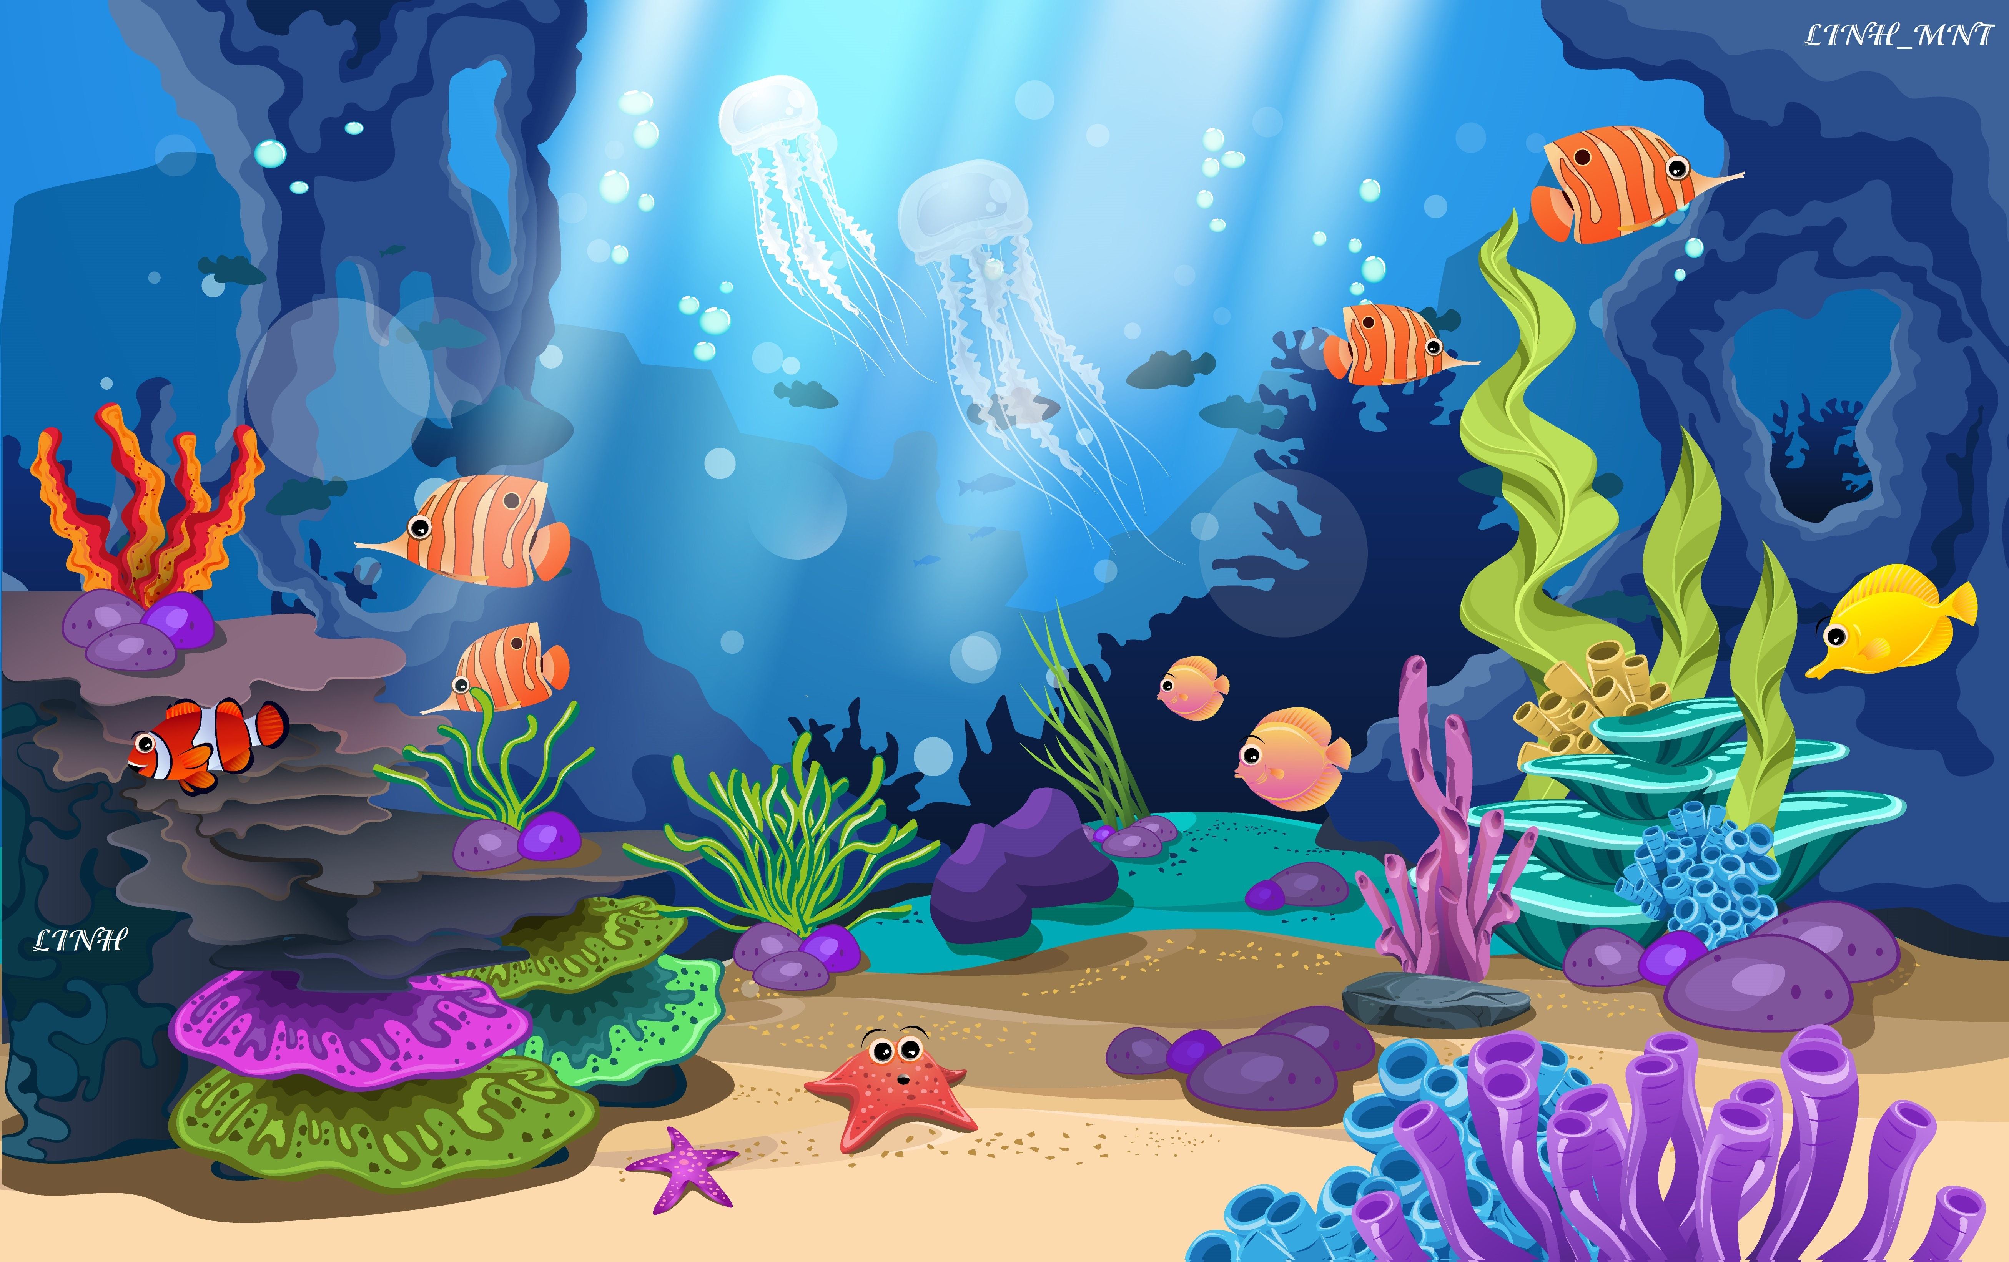

TRUY TÌM KHO BÁU
TRUY TÌM KHO BÁU
TRUY TÌM KHO BÁU
5
6
2
1
4
3
Notes:
Nhấn vô dòng chữ để đến phần Luyện tập

Slide 5



55 x 10 = ?
550
Notes:
Bấm vô kho báu để quay lại trang chủ của game

Slide 6
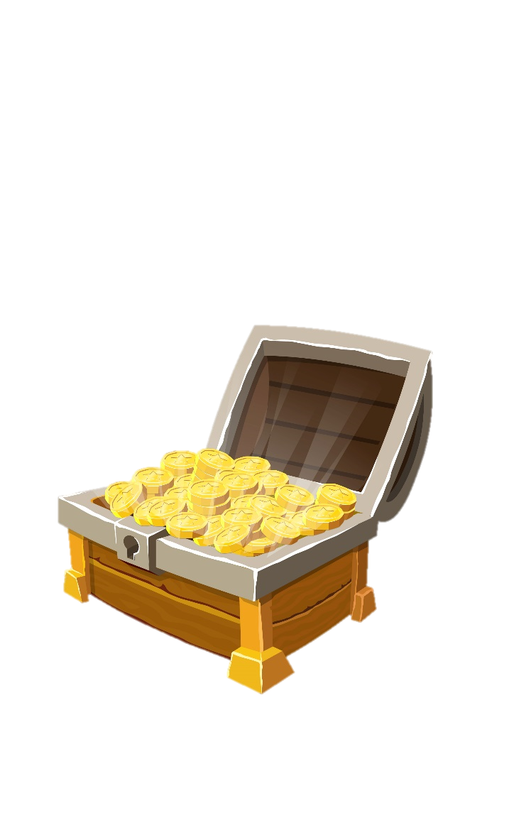
15000 : 100 = ?
150
Notes:
Bấm vô kho báu để quay lại trang chủ của game

Slide 7
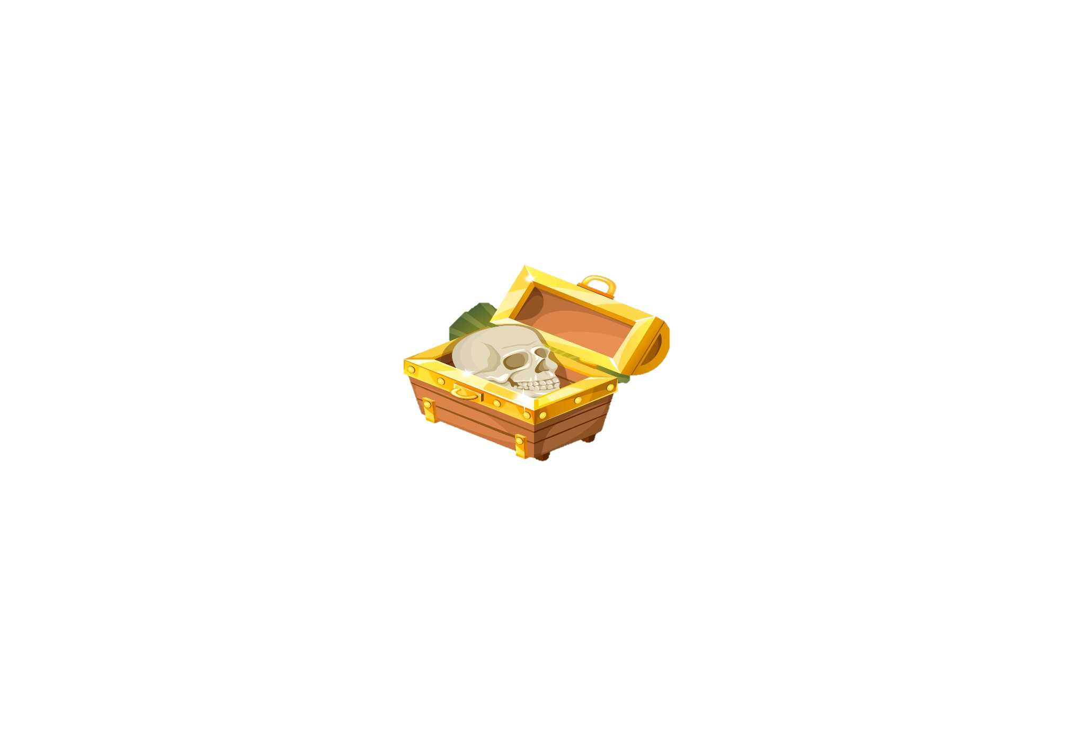
780 x 100 = ?
78000
Notes:
Bấm vô kho báu để quay lại trang chủ của game

Slide 8
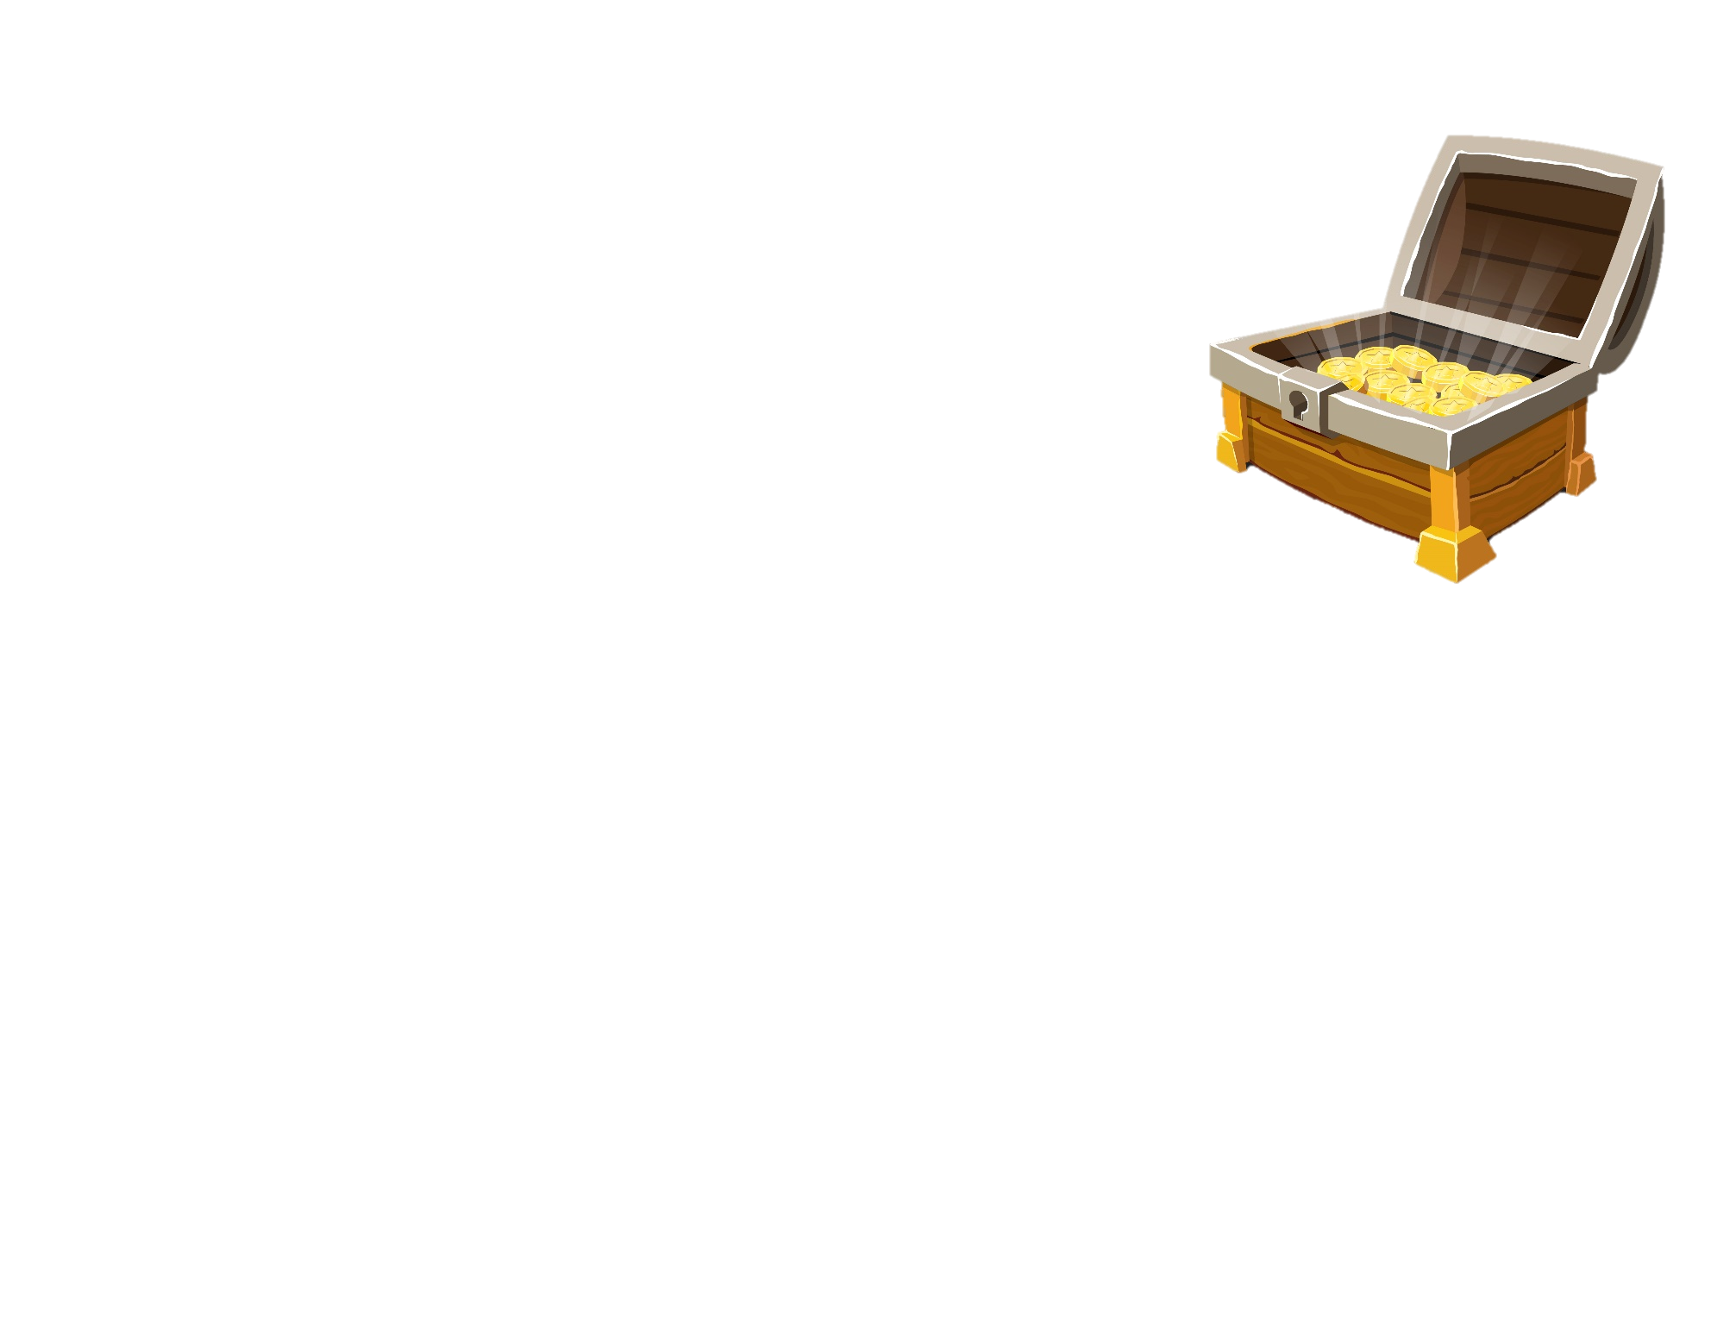
23 x 11 = ?
253
Notes:
Bấm vô kho báu để quay lại trang chủ của game

Slide 9

54 000 : 1000 = ?
54
Notes:
Bấm vô kho báu để quay lại trang chủ của game

Slide 10

78 x 11 = ?
858
Notes:
Bấm vô kho báu để quay lại trang chủ của game

Slide 11
LUYỆN
TẬP
LUYỆN
TẬP

Slide 12
Bài 1: Đặt tính rồi tính:
2057 x 13
428 x 125
a.
7368 : 24
13 498 : 32
b.

Slide 13
a.
2057 x 13
428 x 125
2057
428
x
x
13
125
6171
2140
2057
856
428
26741
53500

Slide 14
b.
7368 : 24
13 498 : 32
73
6
24
32
7368
13 498
8
1
3
0
7
69
421
58
00
26

Slide 15

Bài 2: Tìm x :
40 x x = 1400
a.
x = 1400: 40
x = 205 x 13
x : 13 = 205
b.
x = 350
x = 2665

Slide 16
Bài 4:
13500
=
13 500 ………. 135 x 100
26 x 11 ………. 280
1600 : 10 ………. 1006
286
<
>
=
>
<
160

Slide 17
Tạm
biệt
Tạm
biệt

Slide 18

Những quà tặng tiếp theo sẽ được MĂNG NON cập nhật tại nhóm Măng Non – Tài liệu Tiểu học sau: https://www.facebook.com/groups/629898828017053
Mời thầy cô tham gia nhóm để chủ động cập nhật bài giảng điện tử lớp 4 và quà tặng hằng tuần mới nhất nhé!
MĂNG NON – TÀI LIỆU TIỂU HỌC
CHUYÊN GIÁO ÁN ĐIỆN TỬ THEO TUẦN KHỐI 4
BÀI THAO GIẢNG – ELEARNING
Nhóm chia sẻ tài liệu - Qùa tặng: Măng Non – Tài liệu Tiểu học
Page: Măng Non – Tài liệu Tiểu học
SĐT ZALO : 0382348780 - 0984848929

